Slide 1
浙江瑞银电子有限公司
——企业简介

Slide 2
一、企业介绍

Slide 3
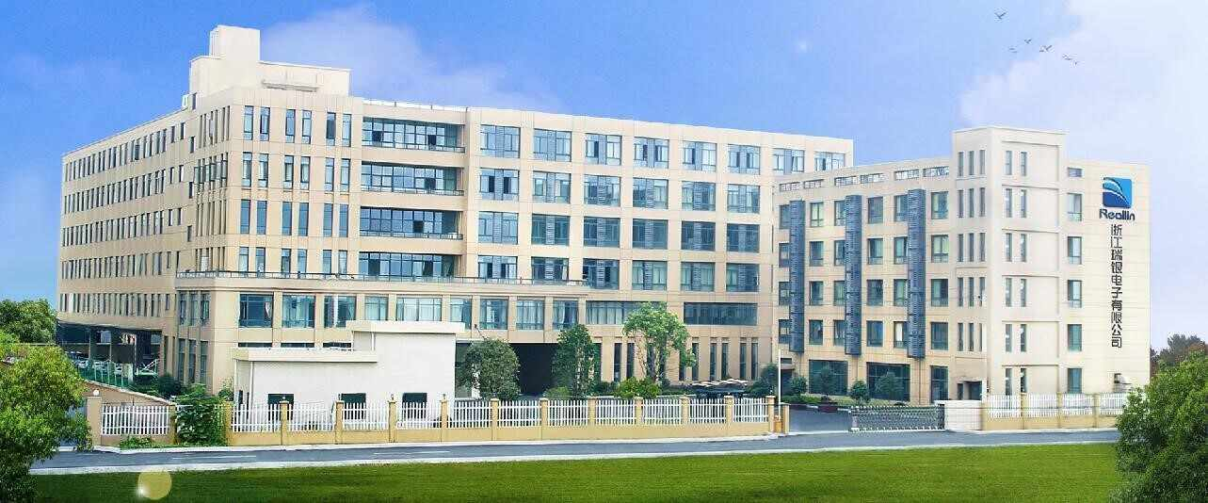
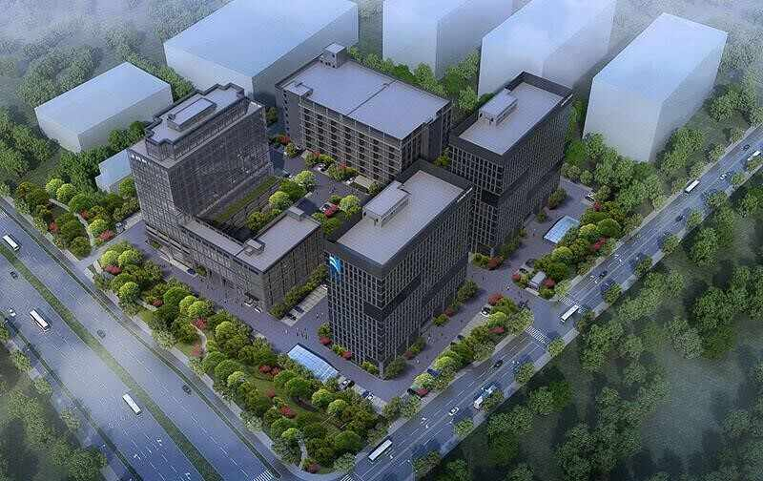
聚焦电力产业 创新能源时代
浙江瑞银电子有限公司创建于2005年，是一家专业从事电力智能仪表、能效管理终端、电力物联网设备和AMI用电信息采集系统、智慧能源管理系统的研发、生产、销售的国家级高新技术企业。 瑞银立足中国服务全球，在欧洲和亚洲设有多个研发、生产基地，已为全球四十多个国家电力客户提供优质产品和服务，展望未来，瑞银将继续为人类创造美好生活提供能源计量基础。

Slide 4
全球业务
立足中国服务全球
公司从2006年开始成为德国，以色列等国家电能表的主要供货企业；
产品远销欧洲，南美，南非，中东以及亚洲东南亚地区的40个国家；
公司还与以色列，德国，瑞士和澳大利亚等多个国家的国际知名企业建立合作伙伴关系

Slide 5
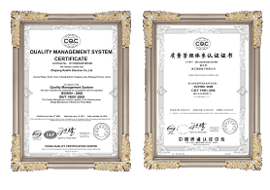
资质与证书
…
- 3

Slide 6
资质与证书
浙江省专精特新中小企业
2022年度余杭区人民政府质量奖
国家高新技术企业
省级高新技术企业研发中心
省级企业研究院
浙江省科技小巨人

Slide 7
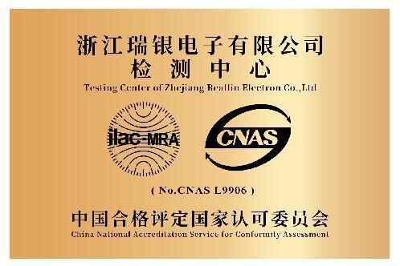
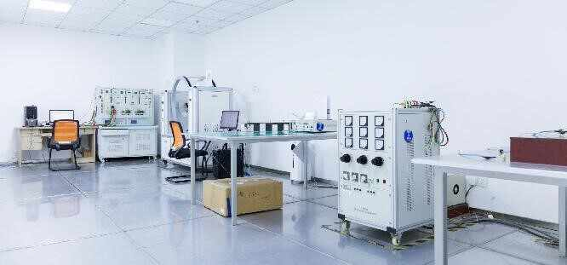
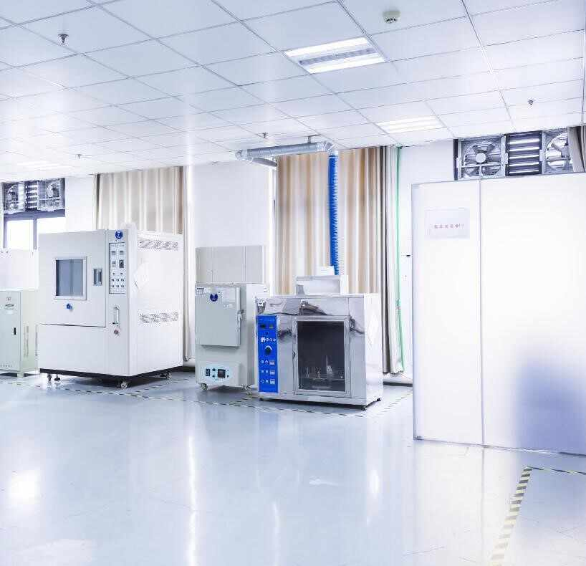
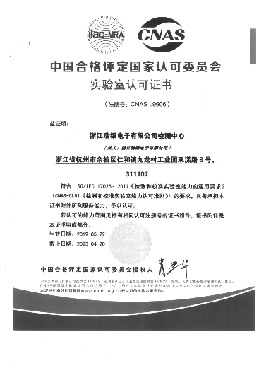
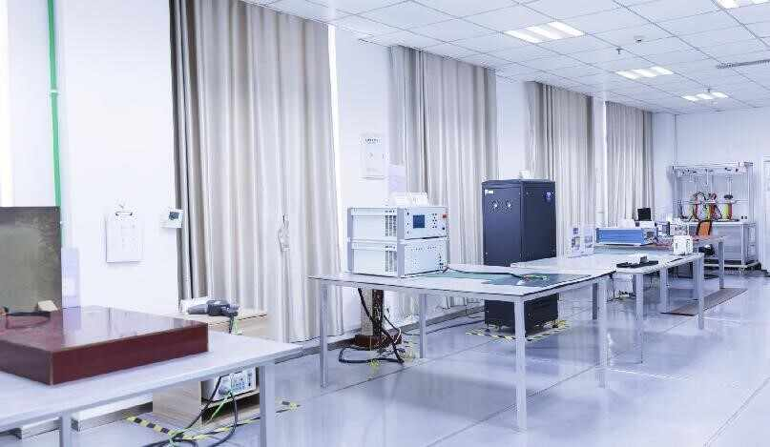
CNAS全性能实验室

Slide 8
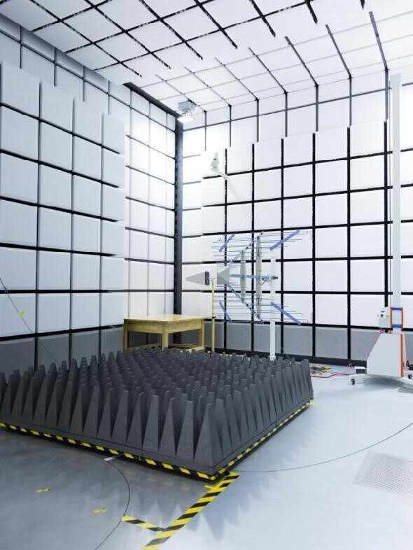
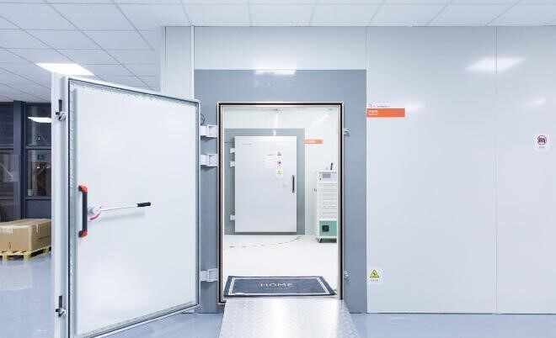
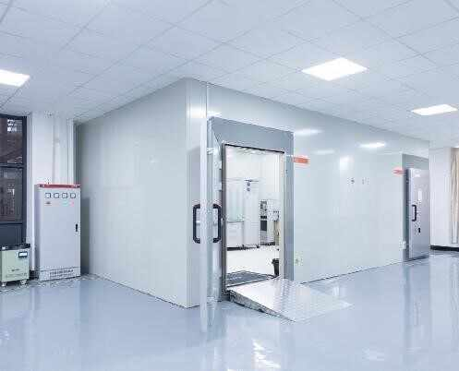
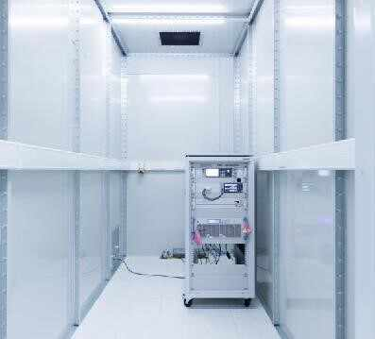
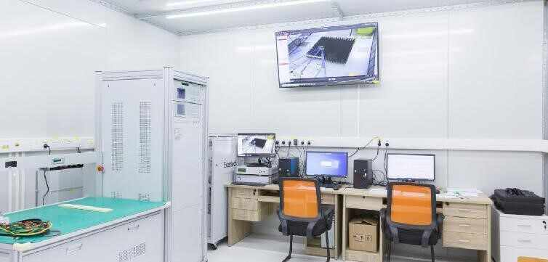
3m电波暗室

Slide 9
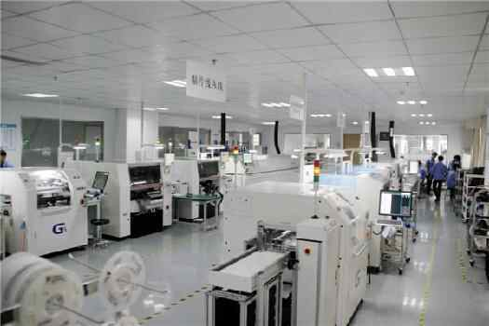
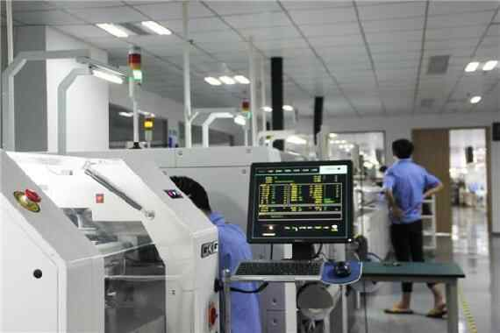
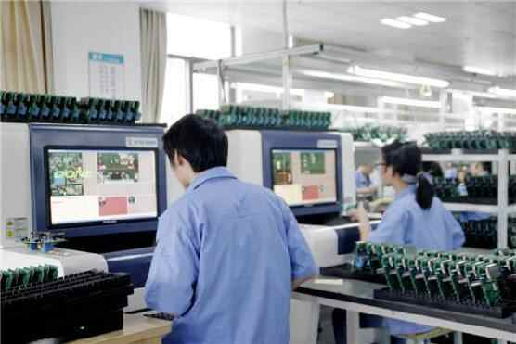
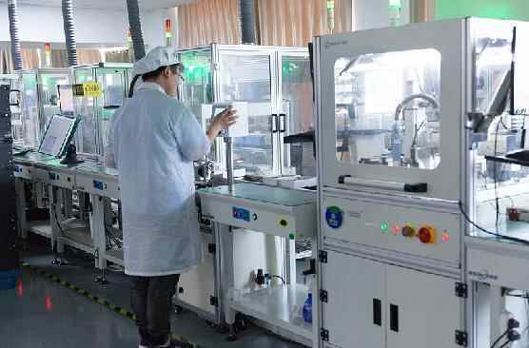
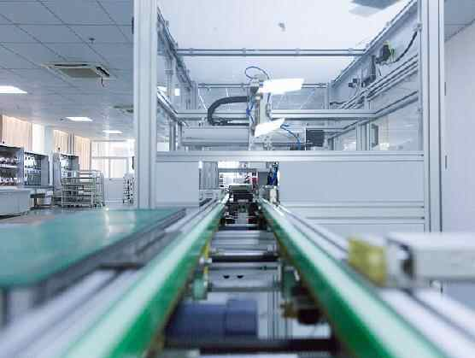
智能化生产流水线设备

Slide 10
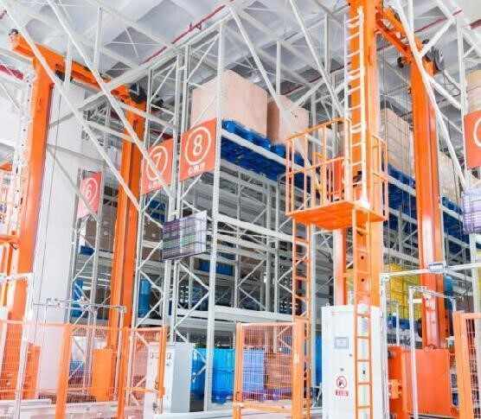
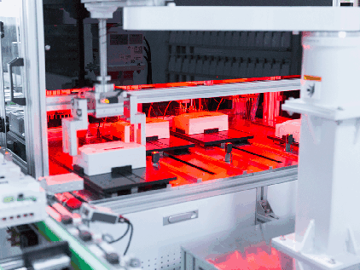
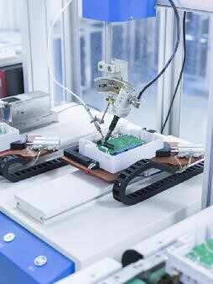
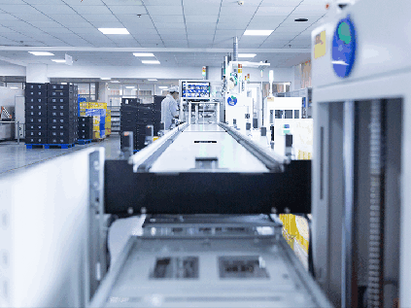
行业领先的智能化设备

Slide 11
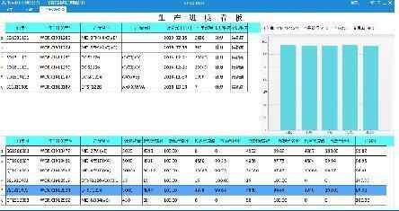
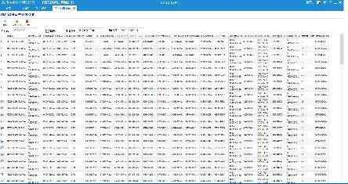
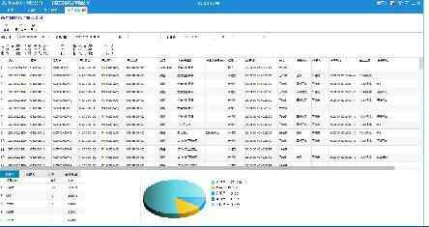
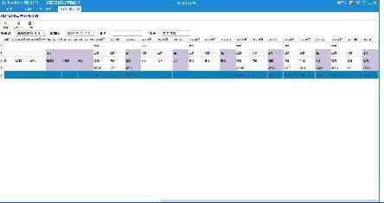
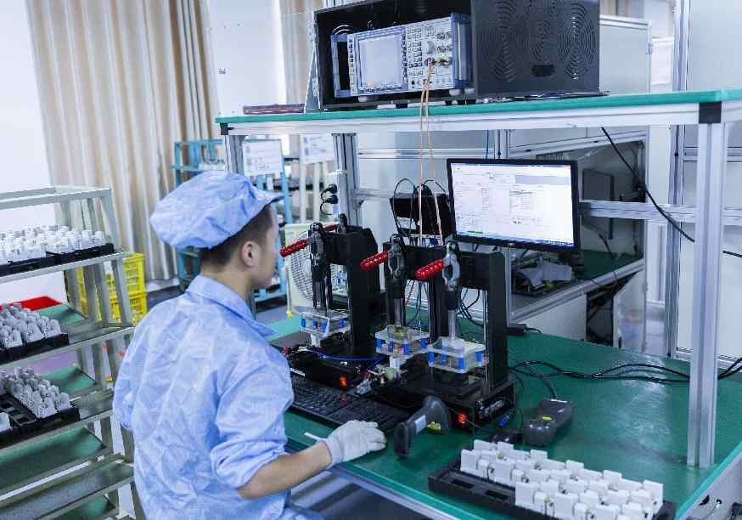
MES生产全流程信息化系统
生产全流程信息化管控
产线生产进度及流程信息化管理
所有产品及关键组件采用身份条码标签管理
产品全生命周期管理
产品及模组的每一项测试数据可追溯

Slide 12
二、主要产品

Slide 13
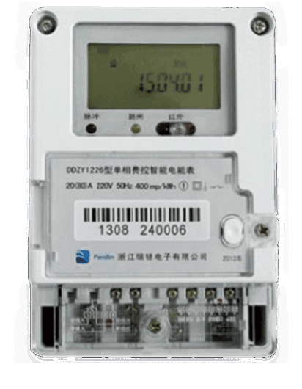
DDZY1226系列单相远程费控智能电能表（国网表）
单相远程费控智能电能表具备执行分时或阶梯计费功能，适用于通过485组网进行远程抄表、远程费控的居民用户。

Slide 14
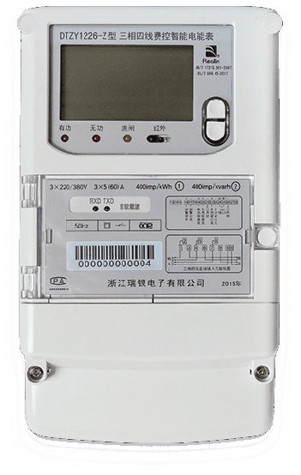
DSZY1226/DTZY1226系列三相费控智能电能表（国网表）
主要应用于发电厂、大用户、配变、台变以及各类企事业单位的各种电力数据测量和计量，采用485进行数据传输的场所。

Slide 15
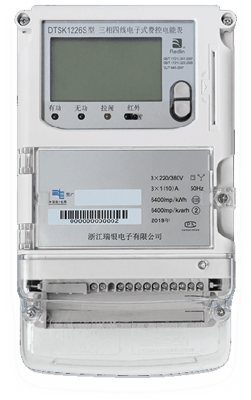
DTSK1226/DSSK1226系列三相费控智能电能表（南网表）
三相电子式费控电能表主要应用于发电厂、大用户、配变、台变以及各类企事业单位等需要进行预付费控制的电力数据测量和计量场所。

Slide 16
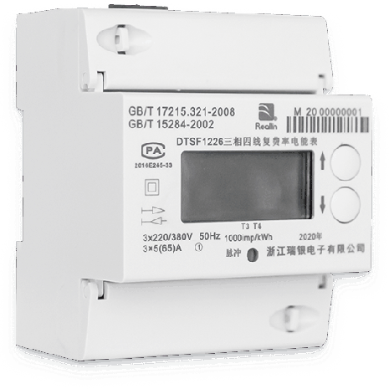
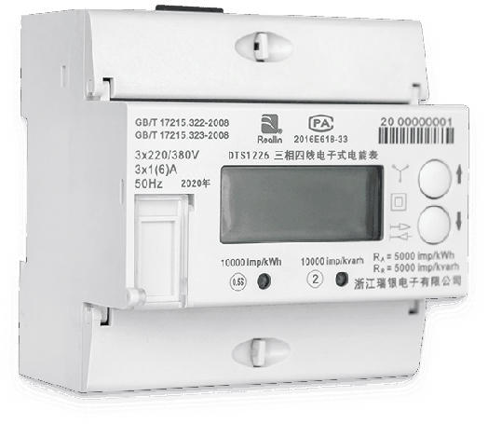
DTS1226/DTSF1226系列三相导轨式电能表
三相导轨式电能表用于政府机关、医院、学校、园区、各种大型公共建筑的三相用电计量计费用途，也可用于各企业事业单位对各部门的能耗监控与管理。

Slide 17
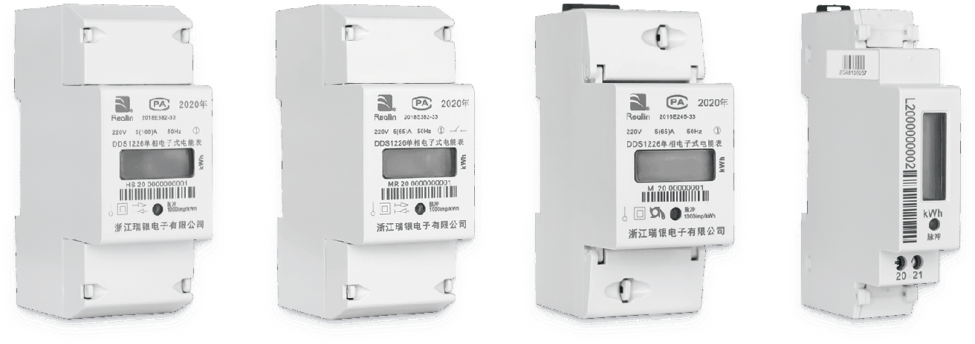
DDS1226系列单相导轨式电能表
单相导轨式电能表适用于政府机关、医院、学校、宿舍、人才公寓、公租房及各种大型公共建筑的分项计量计费用途，也可用于各企业事业单位对各部门的能耗监控与管理。

Slide 18
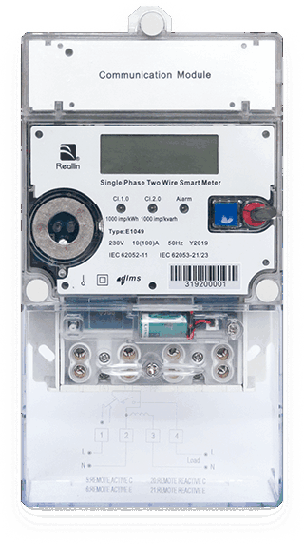
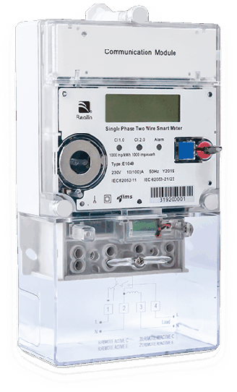
E1049 单相智能电能表
有功正反向计量；保存最多12个月月冻结历史数据；DLMS规约；内置继电器；支持远程拉合闸；支持负荷曲线;事件记录：支持掉电检测，磁场影响，反向，开端盖，开表盖等。

Slide 19
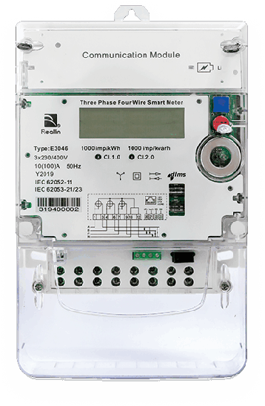
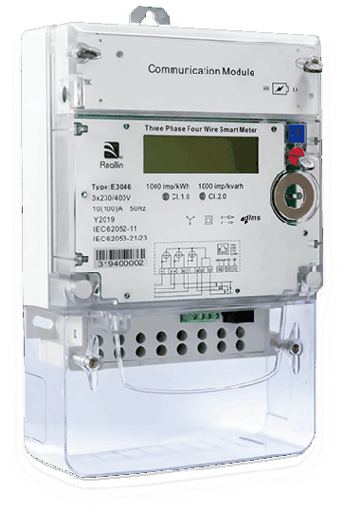
DDS1226系列单相导轨式电能表
有功正反向计量；保存最多12个月月冻结历史数据；DLMS规约；内置继电器；支持远程拉合闸；支持负荷曲线;事件记录：支持掉电检测，磁场影响，反向，开端盖，开表盖等。

Slide 20
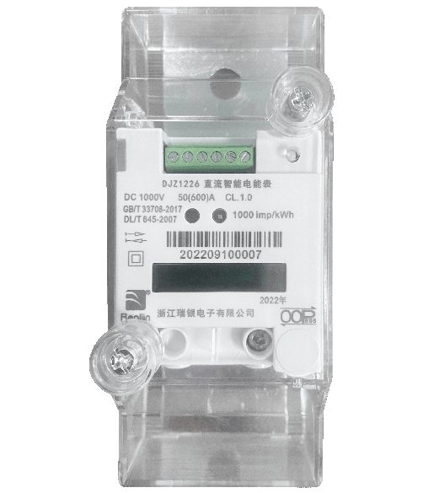
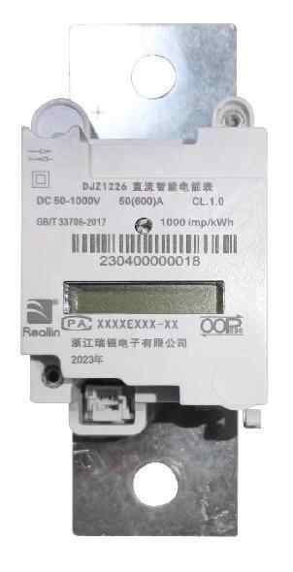
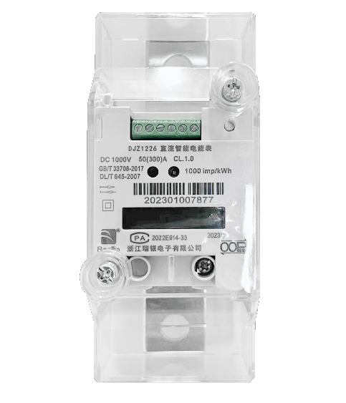
国内直流智能电能表（CPA）
正反向计量，充电桩，充电枪能量计量、RS485通讯、电子铅封、数据加密、瞬时数据测量及监测等功能，适用于直流电能计量。

Slide 21
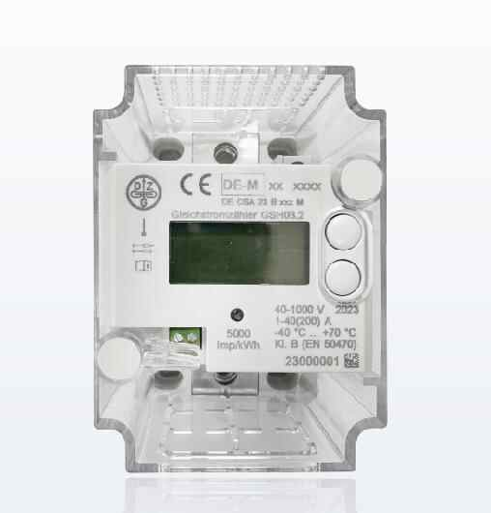
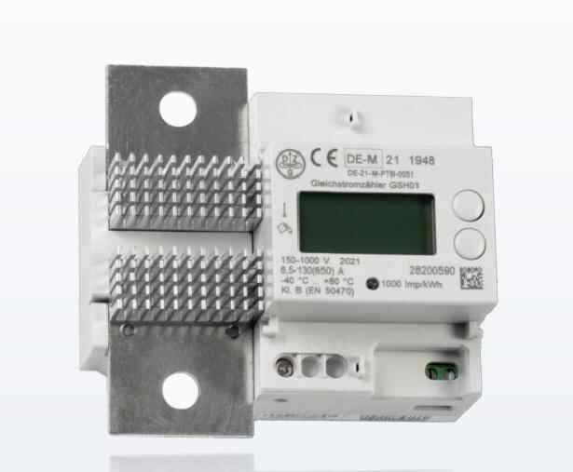
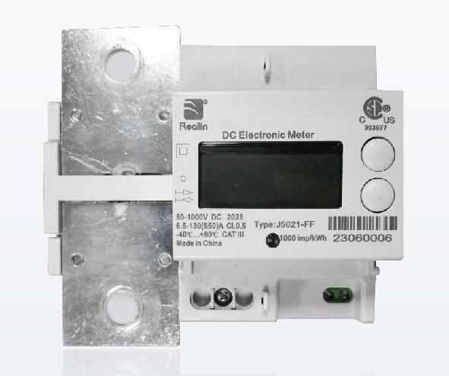
海外直流智能电能表（PTB,CE,UL）
正反向，充电桩能量，线损能量计量、RS485通讯、支持OCMF协议、充电事件数据支持签名，瞬时数据测量等功能，适用于直流电能计量。

Slide 22
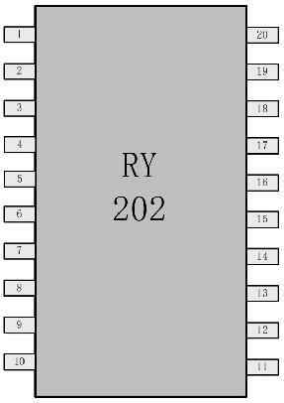
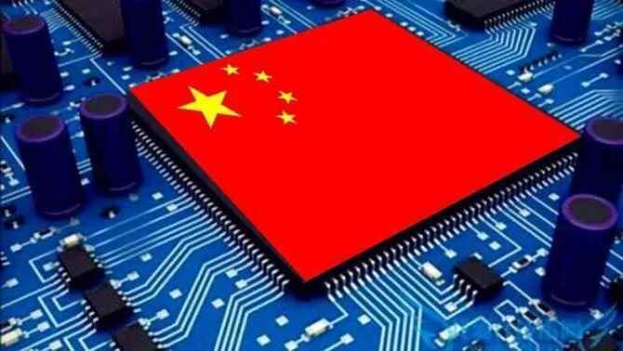
瑞银中国芯 - 交直流计量芯
全球顶尖高精度直流计量AD芯片
产品特点
32 位高精度 ADC芯片
线性度 0.0007% FS，24.3BIT有效位数
噪声水平： 3nV/Hz@ 64/128 倍 PGA
零漂： 1uV@ 64/128 倍 PGA
集成 10ppm 高精度基准参考电压源
双通道差分信号输入
内置2/4/8/16/32/64/128倍可编程低噪声放大器
32 位四阶高精度低零漂 Sigma-Delta ADC
内置温度传感器
输出码率可配置为 6.25Hz至 51200Hz
封装形式：SSOP20
应用场景
高端分析天平
直流电能测量
医疗设备

Slide 23
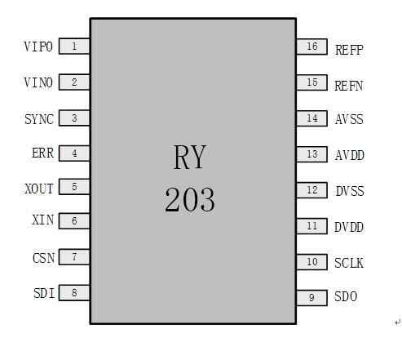
瑞银中国芯 - 交直流计量芯
全球顶尖高精度交流计量AD芯片
产品特点
32 位高精度 ADC芯片
电能计量可实现1:60000动态范围, 0.1%精度
集成 10ppm 高精度基准参考电压源
内置2/4/8/16/32/64/128倍可编程低噪声放大器
内置温度传感器
带8BIT和校验的SPI通讯接口
最高数据率可达51200Hz，可计量512次谐波
封装形式：TSSOP16
应用场景
高性能电能计量表
电力监控设备

Slide 24
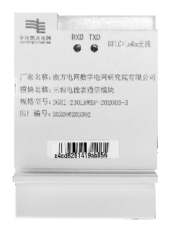
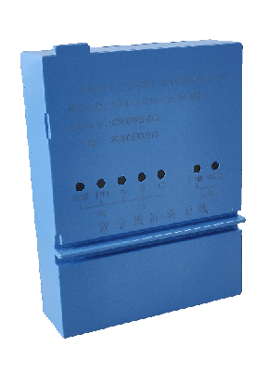
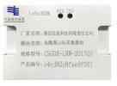
物联网通信类 - 电力抄表
Ⅱ型采集器
单相/三相表通信模块
终端本地通信模块
工作频段：470-510/230MHz
通信方式：LoRa无线/LoRa+BPLC双模
无线组网：LoRaWAN/LoRaMesh自组网
标准规范：符合南网采集器技术规范
功能特点：实时停复电、电网波动告警主动上报、数据定时采集
工作频段：470-510/230MHz
通信方式：LoRa无线/LoRa+BPLC双模
无线组网：LoRaWAN/LoRaMesh自组网
标准规范：符合南网通信模块规范
功能特点：实时停复电、电网波动告警主动上报、数据定时采集
工作频段：470-510/230MHz
通信方式：LoRa无线/LoRa+BPLC双模
无线组网：LoRaWAN/LoRaMesh自组网
标准规范：南网终端本地通信模块规范
功能特点：支持本地无线自组网络可视化维护及调试

Slide 25
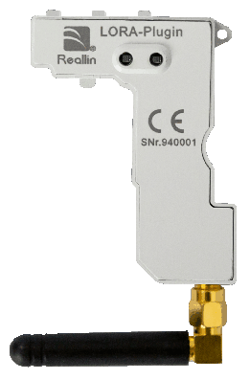
物联网通信类 - 电力抄表
LoRa通信模块
海外NB-IoT通信模块
LTE通信模块
工作频段：868MHz
通信方式：LoRa无线
无线组网：LoRaWAN
标准规范：符合DLMS规约
功能特点：模块化设计，安装维护方便，通信方式可选择
通信方式：NB-IoT
标准规范：支持海外DLMS协议
电表适配：适配各类主流品牌，DZG，LY，Holley，itron，AEC，ISK等
功能特点：模块化设计，安装维护方便，通过RS485接口与电能表通信
通信方式：LTE
标准规范：支持DLMS协议
电表适配：DZG
功能特点：模块化设计，安装维护方便，通信方式可更换

Slide 26
物联网通信类 - 电力抄表
蓝牙通信模块
外置通信模块
LTE/NB-IoT通信模块
通信方式：蓝牙
无线组网：蓝牙一对多组网
标准规范：符合南网DL/T-645规约
功能特点：模块化设计、安装维护方便，通过RS485接口与电通表或其它设备通信，实现RS485与蓝牙的转换
通信方式：LAN/Wi-Fi/LoRa
标准规范：支持海外DLMS规约
电表适配：适配瑞银、DZG等多个型号电能表
功能特点：模块化设计，安装维护方便，多种通信方式可选择
通信方式：LTE/NB-IoT
标准规范：支持海外DLMS规约
电表适配：适配瑞银、DZG等多个型号电能表
功能特点：模块化设计，安装维护方便，两种通信方式可选择

Slide 27
物联网通信类 -台区可视化拓扑识别
客服后台确认并
马上反馈户线抢修状态
运维实时监控
及抢修调度
用户线路故障
实时电力抢修
特征负荷发生器
特征信号识别器

Slide 28
建设数字电网泛联接（全联接）平台
泛协议接入：电网终端多协议、多方式（集中器/网关/无线/有线直连）广泛接入，统一汇聚实时数据；
多业务融合：营配一体化采集，使能营配综合管控；
跨系统联动：电力设备状态、环境、消防、视频等数据统一采集、综合分析，协同联动，自动化调度提升效率；
新能源服务：提供智能充电桩、微电网、智能家居，居民用电行为诊断等新型能源服务
面向政府、社会企业及用户的各类能源应用
智能充电桩
微电网管理
···
智能家居
居民用电行为诊断评估
营配网络可视化管控平台
配网状态感知平台
···
智能变电站综合监控平台
泛联接业务数据交互总线
视频流采集
数字电网泛联接平台
分权分域管理
影子设备模型
联动规则
大数据
平台
设备生命周期管理
业务应用授权管理
安全加密&入侵感知
终端泛协议接入
边缘协同管理终端
营销计量业务
配电网管理业务
综合能源及公共服务

Slide 29
解决方案 - AMI/AMR智能用电系统

Slide 30
解决方案 - 智慧园区
智慧商铺-多表集抄、计费管理
智慧园区综合解决方案
1
水、电、气 多表集抄
2
远程计费、统一管理
智能门锁-公租房管理、人员管控
3
门锁信息远程同步
4
房东、租户信息统一管理、保障住房安全

Slide 31
基于直流电流量测的充电站远程运维管理与测试平台一体化系统
远程检测系统操作界面：

Slide 32
典型应用领域
公用事业公司
电力公司：中国国家电网/南方电网、德国电力公司（EEPCO）
新加坡电力公司（SP）、马来西亚SESCO电力公司…
大型工业企业
特斯拉、ABB 、许继、中电装备…
大型公建及民用建筑
楼盘小区逾千个…

Slide 33
感谢聆听！
浙江瑞银电子有限公司
地址：浙江省杭州市余杭区仁和街道奉欣路98号
Tel：+86-571-89029105 -823
E-mail：market@reallin.com
Web: www.reallin.com；www.rydz.cc （工业事业部）
热线：4008713786

